Slide 1
Audio Deepfake Detection
Andrea Di Ubaldo, Riccardo Baratin
progetto ML a.a. 2021/2022

Slide 2
Indice
Contesto del problema e obiettivi
LFCC e MFCC
Dataset utilizzato
Architettura del modello
Risultati e Conclusioni

Slide 3
Audio Deepfake detection
Audio Deepfake generazione audio fake che sembrano registrati da persone
Spesso utilizzata per diffondere disinformazione o per scopi fraudolenti
Necessità di individuare gli audio sintetici Audio Deepfake detection

Slide 4

Obiettivi
Allenare, validare e testare un modello SpecRNet confrontando due tecniche di estrazione delle feature audio: MFCC e LFCC

Slide 5
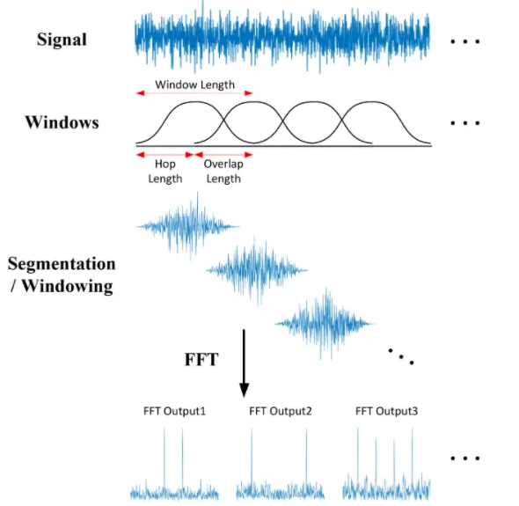
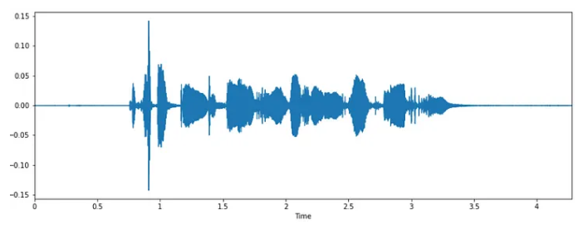
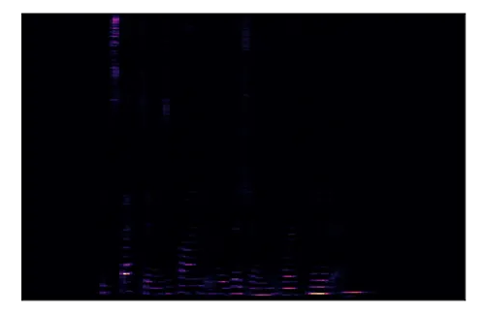
LFCC

Slide 6
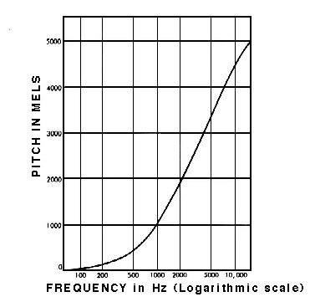
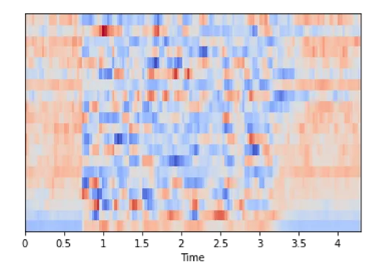
MFCC

Slide 7
Il dataset
WaveFake: 117.985 campioni audio in formato 16-bit PCM wav. Tutti auto-generati con vocoder differenti.
LJSpeech: 13000 campioni audio (originali)
JSut: 37.177 campioni audio (originali)
Tutti i sotto dataset contengono audio di voce femminile

Slide 8
Data preparation
Ogni campione audio è stato frammentato in samples da 4 sec
Ad ogni campione audio sono state tolte le parti che contenevano silenzio
I dataset di train, validation e test sono stati divisi seguendo la proporzione 70:15:15 con seed 42
Notes:
per garantire che ogni set fosse rappresentativo di tutte le tipologie di attacco.

Slide 9
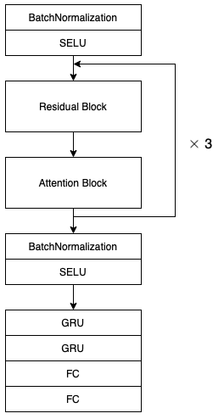
Architettura del modello
3 Residual Block separati da un Attention block
2 GRU bidirezionali e 2 layer fully connected
Parametri allenanti: 277.963

Slide 10
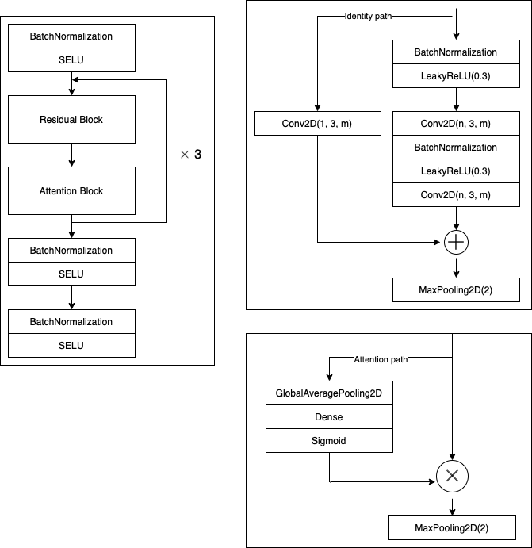
Residual Block
Aiuta a preservare le informazioni dell'input originale (modello apprende i "residui" tra l'input e l'output)
Aiuta il gradiente a propagarsi più facilmente attraverso il Residual Block senza subire una forte attenuazione (Problema della scomparsa del gradiente)

Slide 11
Attention Block
Aiuta a focalizzare l'attenzione del modello su determinate regioni rilevanti dei dati in ingresso.

Slide 12
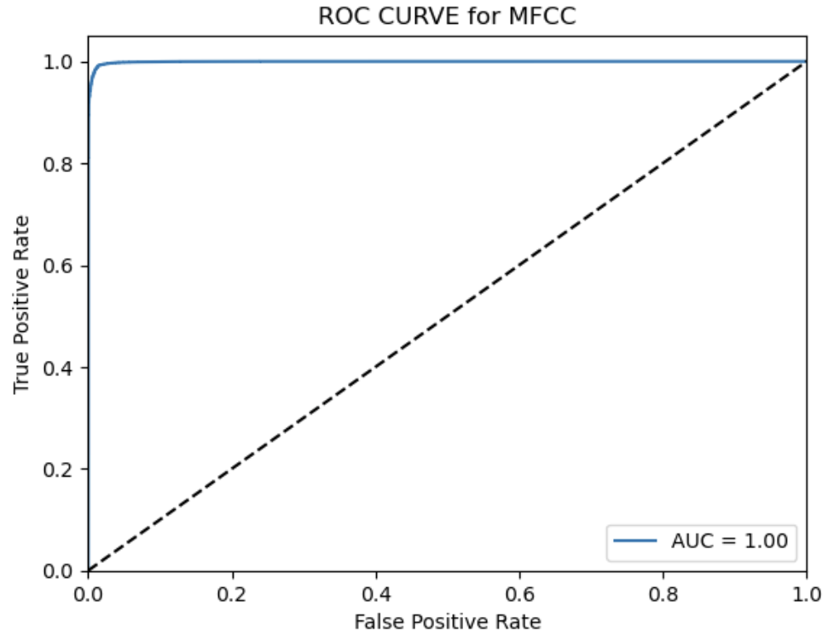

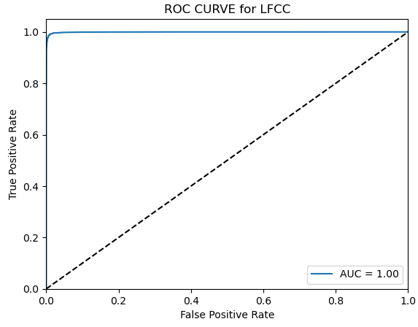

Risultati e Metriche
MFCC
Metriche
Equal Error Rate (EER): rappresenta il punto in cui il range dei falsi positivi e il range dei falsi negativi si incontrano
Area Under Curve (AUC): rappresenta l’area sotto la ROC CURVE
LFCC

Slide 13
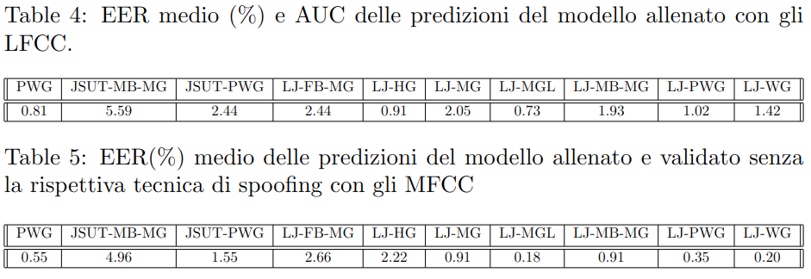
Metrica EER per tecnica di deepfake

